Slide 1










Notes:
Thiết kế: Hương Thảo – Zalo 0972115126. Các nick khác đều là giả mạo

Slide 2

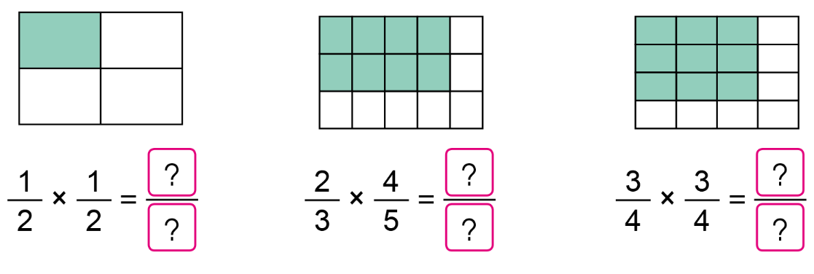
1
8
9
4
15
16
Notes:
Thầy/cô bấm vào dấu hỏi để hiện đáp án

Slide 3

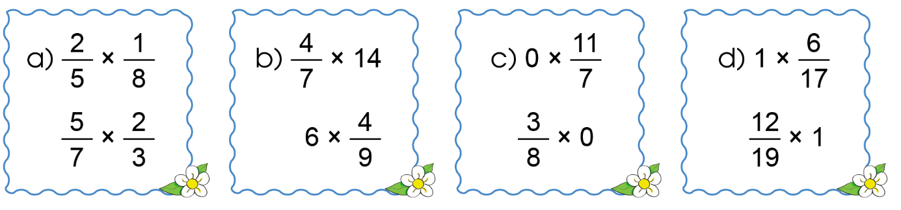

Slide 4
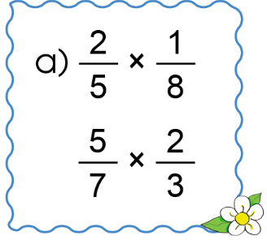
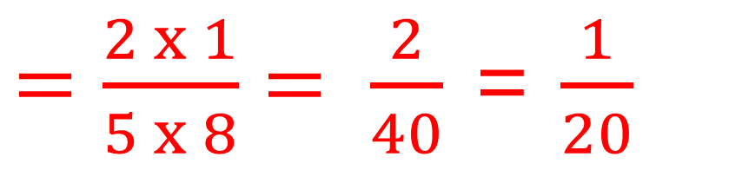
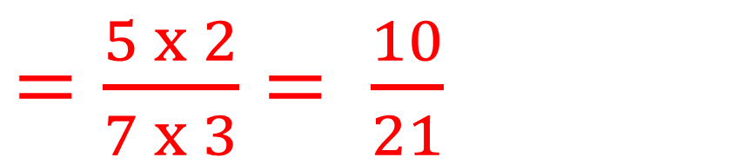
$=\frac{2 x 1}{5 x 8}= \frac{2}{40}$ = $\frac{1}{20}$
$=\frac{5 x 2}{7 x 3}= \frac{10}{21}$

Slide 5
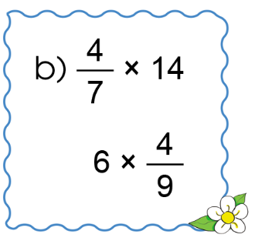
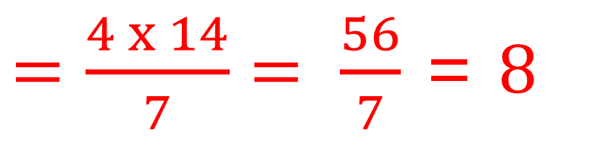
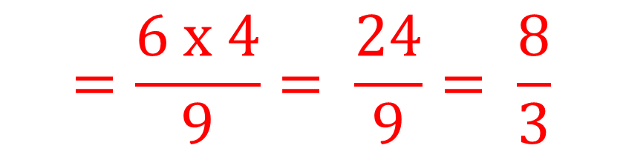
$=\frac{4 x 14}{7}= \frac{56}{7}$ = $8$
$$=\frac{6 x 4}{9}= \frac{24}{9}= \frac{8}{3}$$

Slide 6
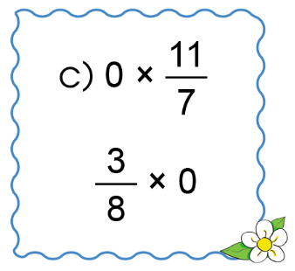


$$=0$$
$$=0$$

Slide 7
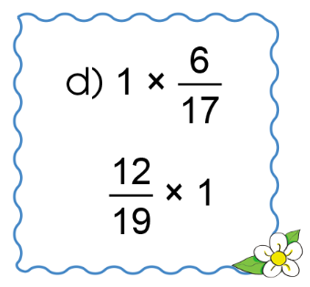
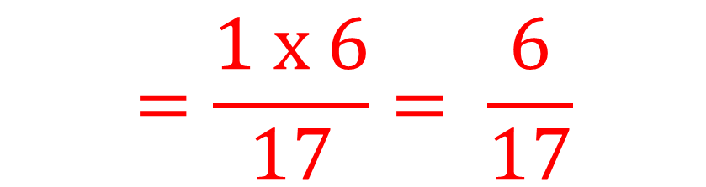
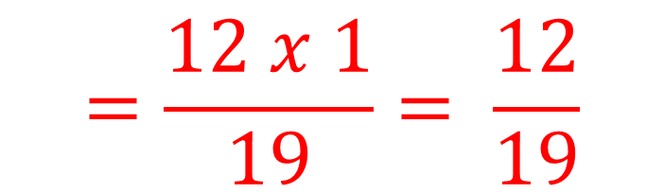
$$=\frac{1 x 6}{17}= \frac{6}{17}$$
$$=\frac{12 x 1}{19}= \frac{12}{19}$$

Slide 8
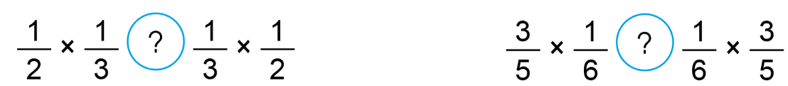
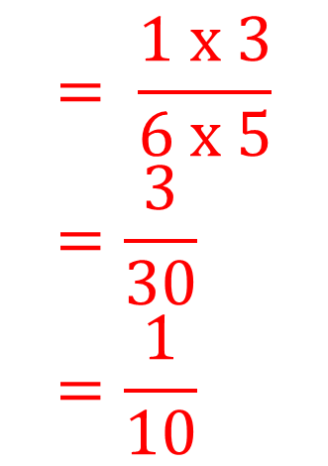
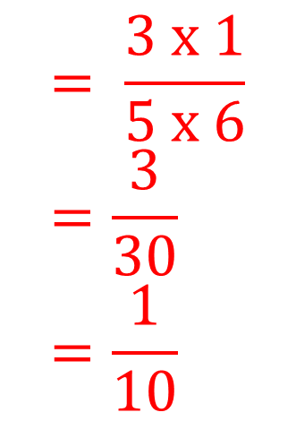
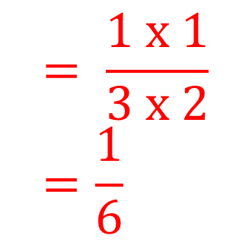
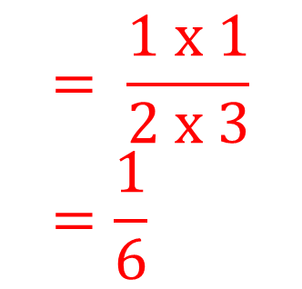
3
a) Tính rồi so sánh
=
=
$$= \frac{1 x 1}{2 x 3}=\frac{1}{6}$$
$$= \frac{1 x 1}{3 x 2}=\frac{1}{6}$$
$$= \frac{3 x 1}{5 x 6}=\frac{3}{30}=\frac{1}{10}$$
$$= \frac{1 x 3}{6 x 5}=\frac{3}{30}=\frac{1}{10}$$

Slide 9

b) Lấy ví dụ tương tự câu a rồi đố bạn thực hiện

Slide 10
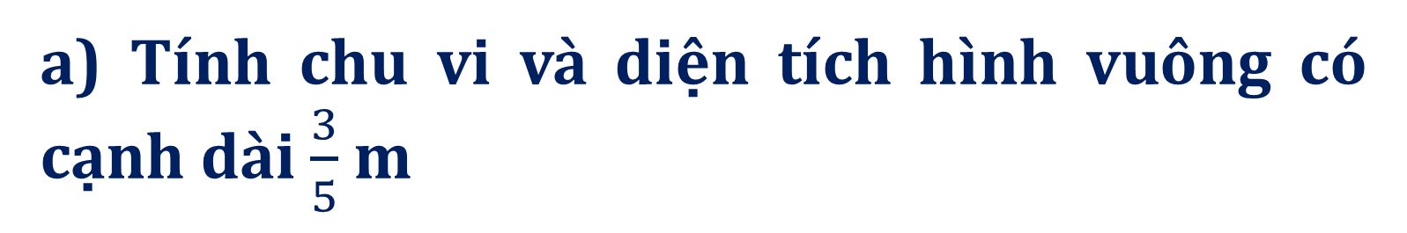
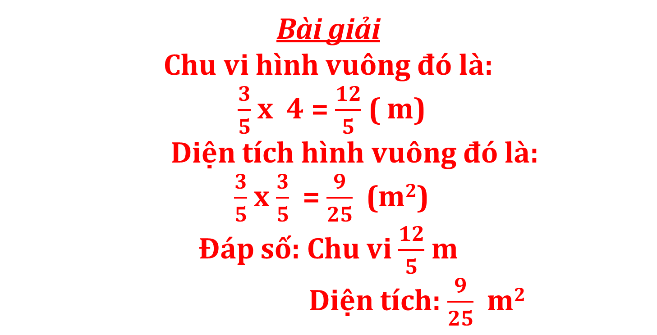
5
a) Tính chu vi và diện tích hình vuông có cạnh dài $\frac{3}{5}$ m
Bài giải
Chu vi hình vuông đó là:
$\frac{3}{5}$ x 4 = $\frac{12}{5}$ ( m)
Diện tích hình vuông đó là:
$\frac{3}{5}$ x $\frac{3}{5}$ = $\frac{9}{25}$ (m²)
Đáp số: Chu vi $\frac{12}{5}$ m
Diện tích: $\frac{9}{25}$ m²

Slide 11
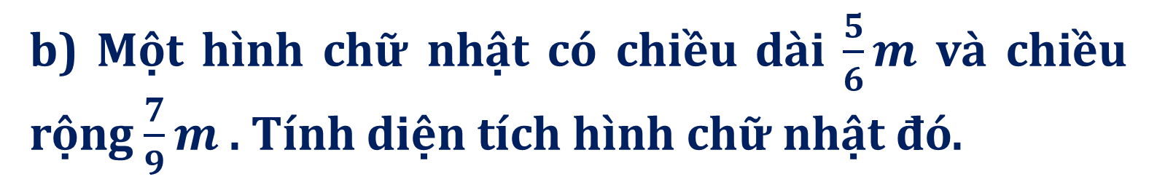
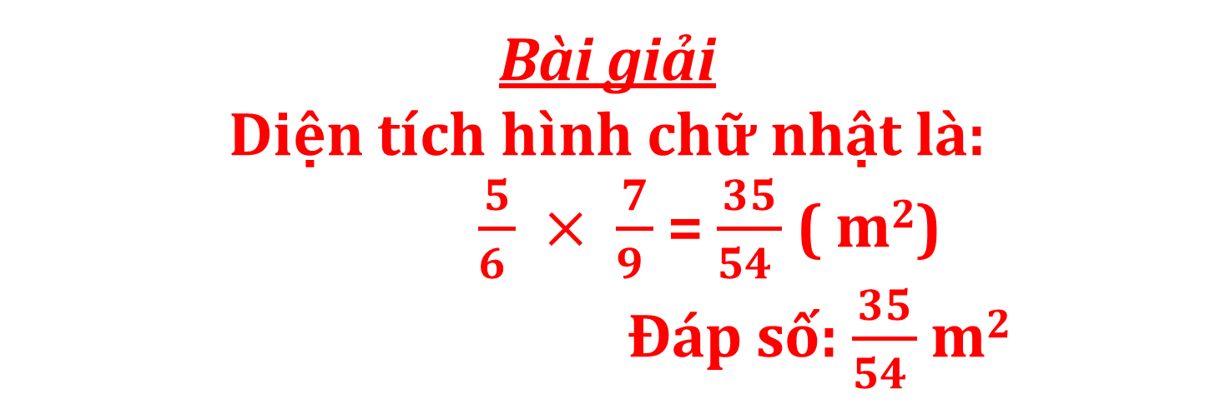
5
b) Một hình chữ nhật có chiều dài $\frac{5}{6}m$ và chiều rộng $\frac{7}{9}m$ . Tính diện tích hình chữ nhật đó.
Bài giải
Diện tích hình chữ nhật là:
$\frac{5}{6 } × \frac{7}{9 }$ = $\frac{35}{54 }$ ( m²)
Đáp số: $\frac{35}{54 }$ m²

Slide 12





Slide 13


